Slide 1

Вызовы цифровой экономики: кадры и образование
Людмила Михайловна Огородова
Заместитель Губернатора Томской области
по научно-образовательному комплексу

Slide 2

Digital Economy
Data Economy
Данные – это «новая нефть»
Задача на ближайший период:
правильное накопление данных и разработка платформенных решений для операции с ними
Вызов 1. Переход к сквозным цифровым технологиям будущего
Большие данные
Нейротехнологии
и искусственный интеллект
Система распределенного реестра
Архитектура умных сред
Квантовые технологии
Технологии
дополненной
и виртуальной реальности
Компоненты робототехники
и сенсорики
Облачные технологии

Slide 3

Четыре приоритета для прорыва
в цифровой экономике (ЦЭ)*
Вызов 2. Реализация приоритетов
Цифровая приватизация
Разрушение зон неэффективности текущей экономической системы с целью высвобождения ресурсов и повышения конкурентоспособности отрасли
Самоцифровизация государства
Повышение эффективности
и прозрачности всех процессов взаимодействия с государством
и упрощение ведения бизнеса в стране
Цифровое реинвестирование
Цифровой скачок
Создание значительной добавленной стоимости, сокращение транзакционных издержек
и существенные межотраслевые эффекты
Формирование условий для роста новых бизнесов и скачкообразного развития передовых технологий
* The Boston Consulting Group «Россия онлайн», октябрь 2017

Slide 4
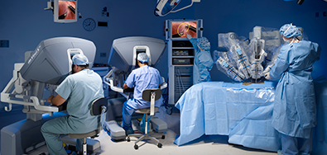
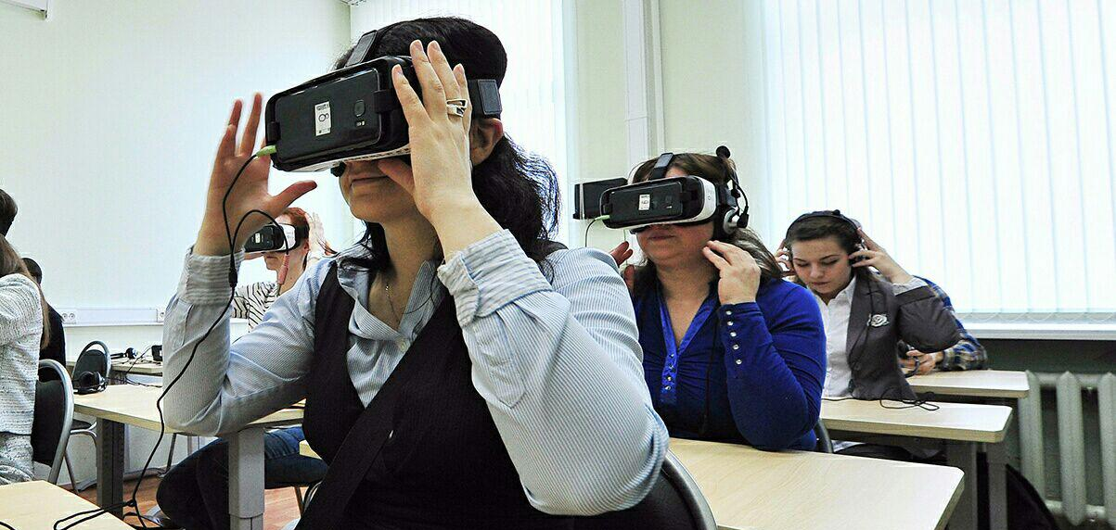
Цифровая приватизация:
опыт решения цифровых задач частными игроками
МИРОВОЙ ОПЫТ
РОССИЯ
ДАНИЯ определила огромный потенциал развития информационных технологий
в МЕДИЦИНЕ.
Медицинские учреждения имеют единую
базу данных и хранят медицинские карты пациентов в электронном виде,
что позволяет обслуживать пациента
в любой точке страны, имея полную информацию о его здоровье.
Значительный потенциал создания стоимости за счет цифровой приватизации
Например, цифровизация позволит кардинально снизить существующие области неэффективности в следующих отраслях:
транспортно-логистическая отрасль,
ЖКХ,
коммунальная инфраструктура,
здравоохранение,
образование….

Slide 5
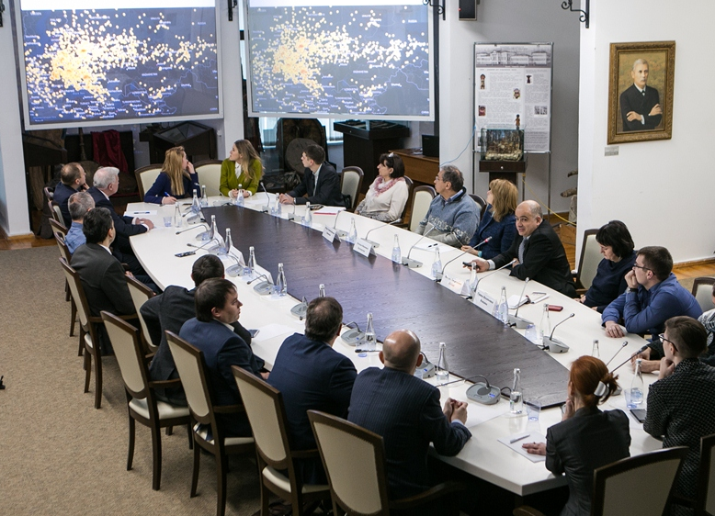
Цифровой скачок:
цифровизация за счет приоритетного развития конкретных технологий
МИРОВОЙ ОПЫТ
Китай анонсировал приоритетное развитие технологий Интернета вещей
(IoT – Internet of Things).
Для этого обеспечено:
налоговое регулирование;
государственное финансирование;
единые стандарты;
реализация пилотных проектов;
создание фонда поддержки НИОКР.
РОССИЯ
Томская область
Примеры конкурентоспособных российских проектов в ИТ-отрасли являются «Лаборатория Каперского», Parallels, Acronis
Интеллектуальный анализ больших данных: социальные сети, медицина (ТГУ)
Распределенный реестр IP (ТГУ)

Slide 6
Самоцифровизация государства:
рост пользователей цифровых государственных услуг
Облегчение коммуникации между государством, рядовыми гражданами и бизнесом
Количество заявок, поступивших
от жителей Томской области
с Единого портала государственных и муниципальных услуг (функций), тыс. ед.
Количество запросов в электронном виде через региональную систему межведомственного электронного взаимодействия, тыс. ед.

Slide 7
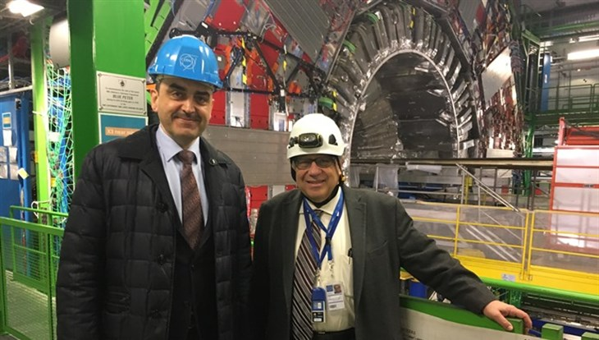
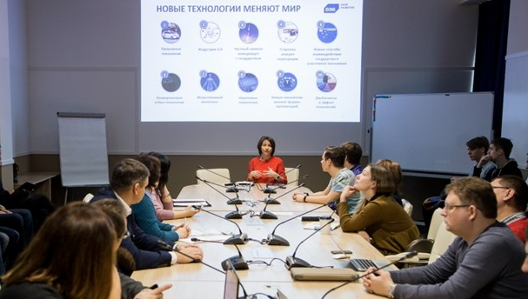
Цифровое реинвестирование:
развитие фундаментальных основ цифровой экономики
Создание платформенных решений для операции
с большими данными
Постановление от 09.04.2010 г. № 220 «О мерах по привлечению ведущих ученых в российские образовательные организации высшего образования, научные учреждения, подведомственные Федеральному агентству научных организаций, и государственные научные центры Российской Федерации в рамках подпрограммы Российской Федерации «Развитие науки
и технологий» на 2013–2020 годы»
Большие данные
для CERN (ТГУ)
Образовательный блокчейн сервис (ТУСУР, ТГУ)

Slide 8
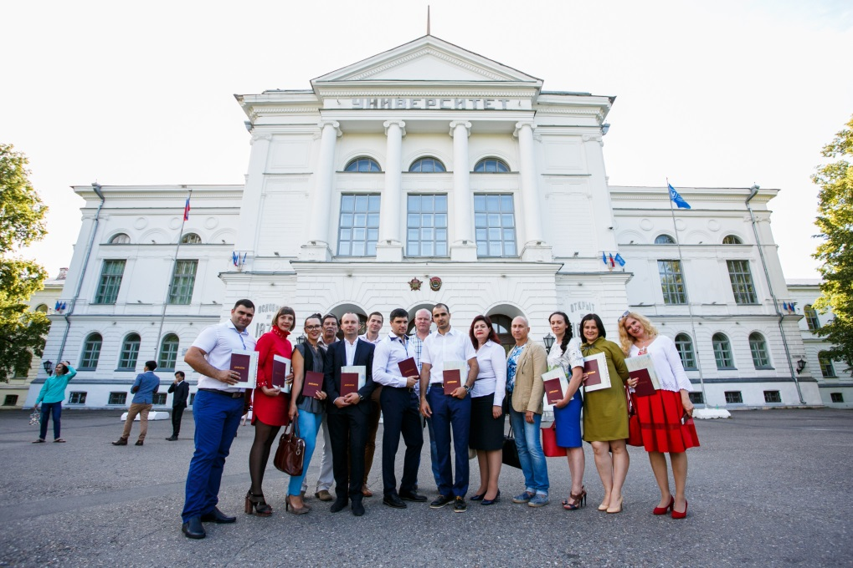
Цифровая экономика РФ:
кадры и образование
Вызов 3. Реализация национального проекта
2018
2020
2024
Разработаны образовательные
и профессиональные документы, требования
к описанию компетенций цифровой экономики, пилотная апробация
Обеспечены ресурсами
и согласованно работают
структуры и механизмы общего, профессионального,
дополнительного образования
в интересах цифровой экономики
Обеспечен постоянно обновляемый кадровый потенциал цифровой экономики и компетентность граждан
40%
населения обладают цифровыми навыками
30
реализованных проектов (объемом от 100 млн рублей)
120 000
выпускников с высшим образованием
по направлению ИКТ
800 000
выпускников
с компетенциями в ИТ
на среднемировом уровне

Slide 9
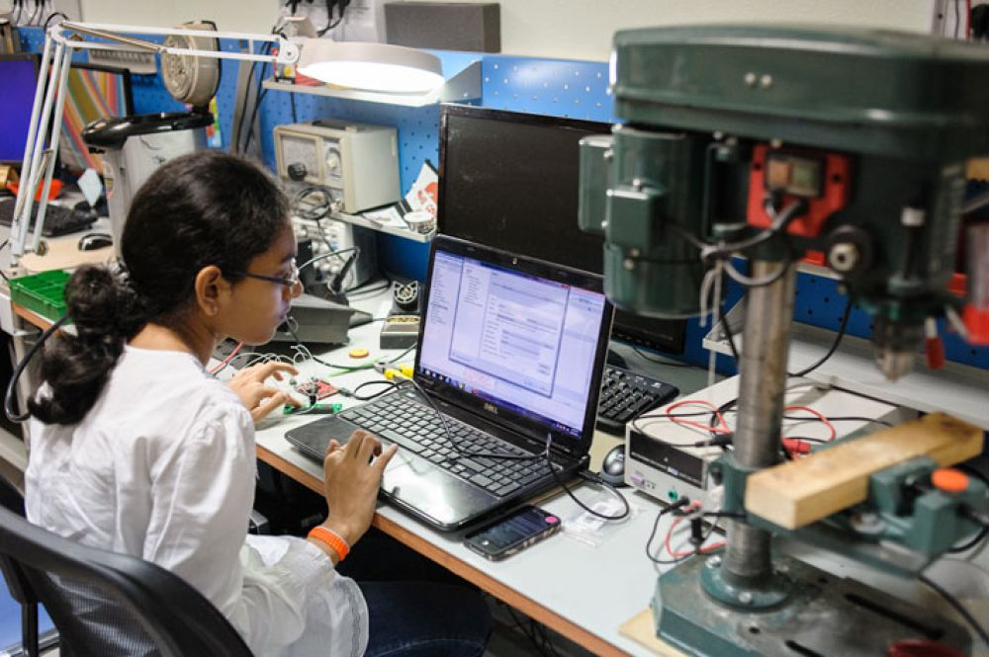
Приоритетные проекты в сфере образования
Ответы на вызовы формируются
через реализацию приоритетных проектов
Цифровая школа
Создание современной образовательной среды
для школьников
Доступное дополнительное образование для детей
Современная
цифровая образовательная
среда в РФ

Slide 10

ЦИФРОВАЯ ЭКОНОМИКА
новый вызов для школы
«цифровая школа»
это содержание образовательного процесса,
обеспеченное цифровыми ресурсами и инструментами
Стандарт цифровой школы
Индивидуальный темп
Доступ к образованию
детей, находящихся
в специфических условиях
Расширение границ социальной коммуникации детей

Slide 11

Образовательная модель ИКТ-компетенций
для детей дошкольного и школьного возраста
Сетевое образовательное пространство
52%
школы
42%
организации
ДПО
Детский
технопарк
«Кванториум»
1010 чел.
в год
Вузы,
СПО, бизнес-партнеры
32%
дошкольные
учреждения
Требуется: 273-ФЗ «Об образовании в РФ» –
изменения в Порядок применения электронных форм обучения
Notes:
Предусмотреть в 273-ФЗ «Об образовании в РФ» полномочие Минобрнауки России по установлению Порядка реализации образовательных программ в сетевой форме.
Внести в Порядок применения электронных форм обучения изменения, позволяющие использовать имеющиеся IT-ресурсы организаций, не имеющих лицензию на образовательную деятельность, при реализации сетевых программ.

Slide 12
Цифровой навигатор научно-технического развития молодежи в Томской области
Формирование IT-компетенций
Уроки технологии нового формата на базе Детского технопарка «Кванториум»:
- Банк проектов – 10 проектов с пром.партнерами ежегодно
- Развитие кружкового движения НТИ
«Сибирский Сириус» – 10 профильных смен в год
Совершенствование
IT-компетенций
Региональный модельный центр
Персонифицированный сертификат
Школьный технопарк (ЗАТО Северск)
СПО, вузы, Бизнес-партнеры, наставники:
проект «Билет в будущее»
Кафедра ТУСУРа в ОГБОУ «ТФТЛ»
Кафедра НПФ «Микран»
в ТУСУРе
Сбербанк России, благотворительный фонд «Вклад в будущее» – Академия Искусственного интеллекта
Лидерские проекты АСИ
(детский научный клуб «Фабрика
миров») – создано 11 клубов
Информационный опыт
Образовательная робототехника – в 32% ДОУ, 3 659 детей
«Точка кипения» – хакатоны, проектные сессии

Slide 13

Профессиональная подготовка:
сетевая технологическая площадка
ВУЗы
МЦК КАЗАНЬ
Проекты по развитию практических навыков студентов бакалавриата ВУЗов
Развитие новых образовательных технологий (геймификация, кросс обучение, предпринимательство)
Совместный проект по повышению квалификации преподавателей
и мастеров
Совместный проект по разработке
и внедрению новых образовательных стандартов
ИКТ кластер
«Информационные технологии
и электроника»
ШКОЛЫ
ИТ КЛАСТЕР
Сетевые проекты дополнительного образования:
Проект «ProBA»
по формированию IT компетенций учащихся
8-11 классов
Проект «Мобильная робототехника» по развитию навыков моделирования
и конструирования для учащихся 2-6 классов
Формирование инновационной сети с бизнес партнерами
Совместные проекты по развитию новых и сквозных компетенций специалистов для приоритетных отраслей Томской области: здравоохранение, сельское хозяйство, строительство, нефтехимия
Разработка и реализация сетевых образовательных программ
7 Сетевых
колледжей
Центр опережающей подготовки
Томский техникум информационных технологий
Промышленные сертификаты для студентов: CISCO, HTML, MS Office

Slide 14
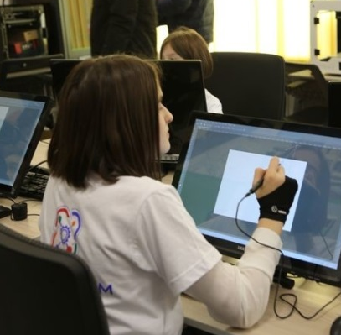
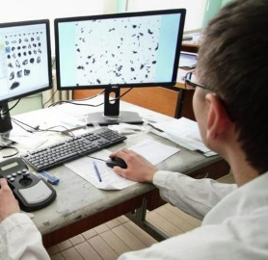
Условия подготовки кадров для ЦЭ
ЗАКАЗЧИК
Государство
Бизнес
Долгосрочные перспективы
10-15 лет
Краткосрочные перспективы
1-3 года
Атлас профессий
Актуальные компетенции
WorldSkills
FutureSkills
Сквозные компетенции
КАДРЫ
МТБ
Квалификация
Мотивация
Опыт работы
(Эксперты WSR,
Программа 5000 мастеров)
ЗАКАЗ
Современное оборудование, технологии
Короткие, мобильные программы
(профильные и межпрофильные технологии)
ПАКЕТ ПРОГРАММ
НЕЗАВИСИМАЯ ОЦЕНКА
Демонстрационный экзамен, чемпионат WSR, ЦОК

Slide 15







Профессиональная подготовка для ЦЭ: вызовы высшего образования
Прикладная математика и информатика
Механика и математическое моделирование
Математика и компьютерные науки
Фундаментальная информатика и информационные технологии
Математическое обеспечение и администрирование информационных систем
Информационные системы и технологии
Прикладная информатика
Программная инженерия
Информационная безопасность
Радиотехника
Инфокоммуникационные технологии и системы связи
Конструирование и технологии электронных средств
Электроника и наноэлектроника
Информационная безопасность телекоммуникационных систем
Информационная безопасность автоматизированных систем
Информационно-аналитические системы безопасности
Радиоэлектронные системы и комплексы
Медицинская кибернетика
1100 чел
3000 чел
1000 чел
140 чел
10 чел
100 чел

Slide 16
Профессиональная подготовка для ЦЭ: вызовы высшего образования
Прикладная математика и информатика
Механика и математическое моделирование
Математика и компьютерные науки
Фундаментальная информатика и информационные технологии
Математическое обеспечение и администрирование информационных систем
Информационные системы и технологии
Прикладная информатика
Программная инженерия
Информационная безопасность
Радиотехника
Инфокоммуникационные технологии и системы связи
Конструирование и технологии электронных средств
Электроника и наноэлектроника
Информационная безопасность телекоммуникационных систем
Информационная безопасность автоматизированных систем
Информационно-аналитические системы безопасности
Радиоэлектронные системы и комплексы
Медицинская кибернетика
1100 чел
3000 чел
1100 выпускников Томских вузов ежегодно
1000 чел
140 чел
10 чел
100 чел

Slide 17

ВУЗы: модульная сборка образовательных программ - институт прикладной математики и компьютерных наук ТГУ (бакалавриат)
Отделение компьютерных наук
(3 кафедры)
Компьютерные науки – развитие компетенций в сквозных технологиях (Big Data, Компьютерная безопасность)
02.03.02 Фундаментальная информатика и информационные технологии
09.03.03Прикладная информатика
Высшая IT-школа (Кафедра + управление информатизации)
Цифровая (программная) инженерия (Проекты, партнеры) + Выход на международные рынки
09.03.04 Программная инженерия
Computer Science and Information Systems
Предпринимательский трек
(Центр предпринимательства ИЭМ)
От идеи (на 2 курсе) до реального бизнеса
(на 4)
Открытый минор в области компьютерных наук
(20 кредитов):
Гуманитарии,
Медики,
Журналисты
Отделение прикладной математики
(5 кафедр)
Математическое моделирование –поиск новых технологий.
01.03.02 Прикладная математика и информатика
Исследования
Технологии
Проекты
и программы
Новые бизнес-модели
Цифровое общество
Новая образовательная среда (форматы поколения Z, MOOC, VR …)
Модернизация двух факультетов (прикладной математики
и кибернетики; информатики) под задачи ЦЭ.
В рамках института представлены программы разного типа, адаптированные к запросам заказчика.
«Программная инженерия»
150
50 чел.
обучающихся
Каждый 3-й – иностранный студент

Slide 18

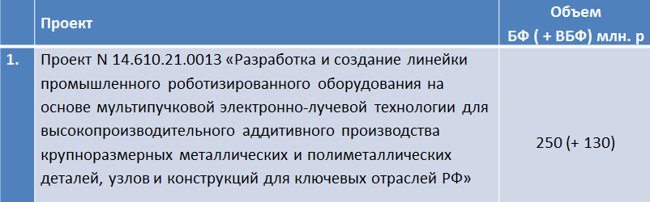
РАН: гонка аддитивных наукоемких технологий (цифровые фабрики)
Участники проекта
Институт физики прочности и материаловедения СО РАН
Московский государственный университет
Томский политехнический университет
Новосибирский государственный технический университет
Ракетно-космическая корпорация “Энергия” им. С.П. Королёва
Предприятие “Сеспель”

Slide 19
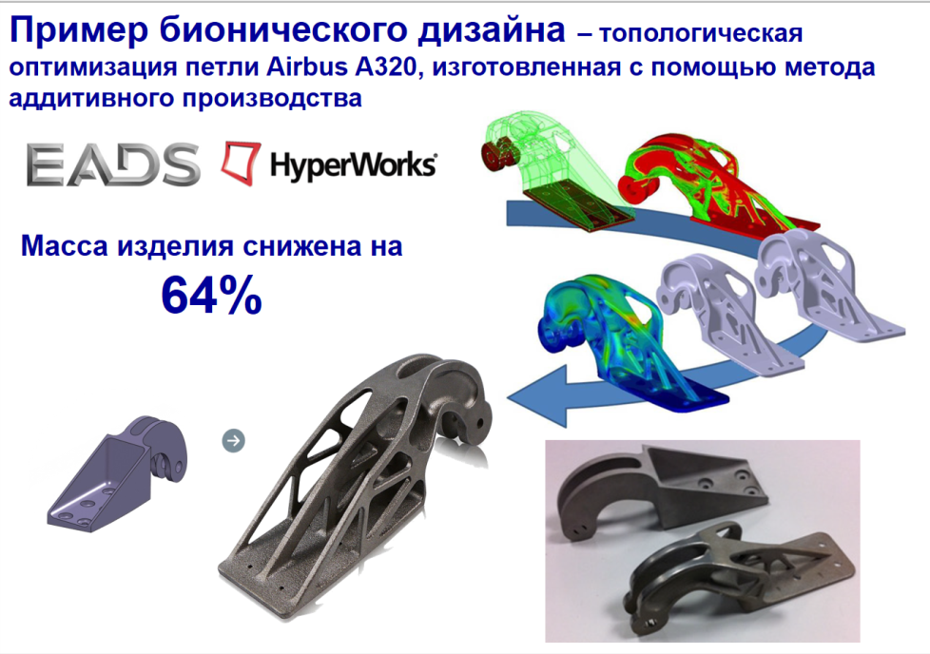
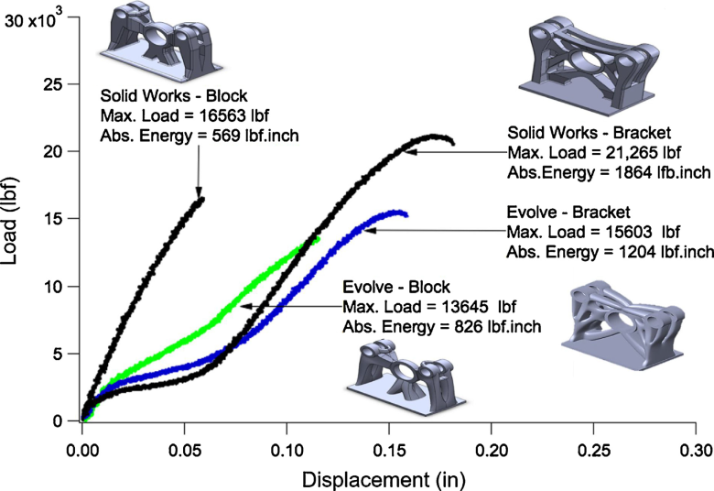
РАН: гонка аддитивных наукоемких технологий (цифровые фабрики)
Подготовка кадров для будущих потребителей технологии, оборудования и инженерного программного обеспечения осуществляется на базе существующих ФГОС дополненных системным приобретением новых компетенций и навыков в процессе выполнения курсовых и дипломных работ, магистерских и кандидатских диссертаций
в организациях –исполнителях проекта.

Slide 20
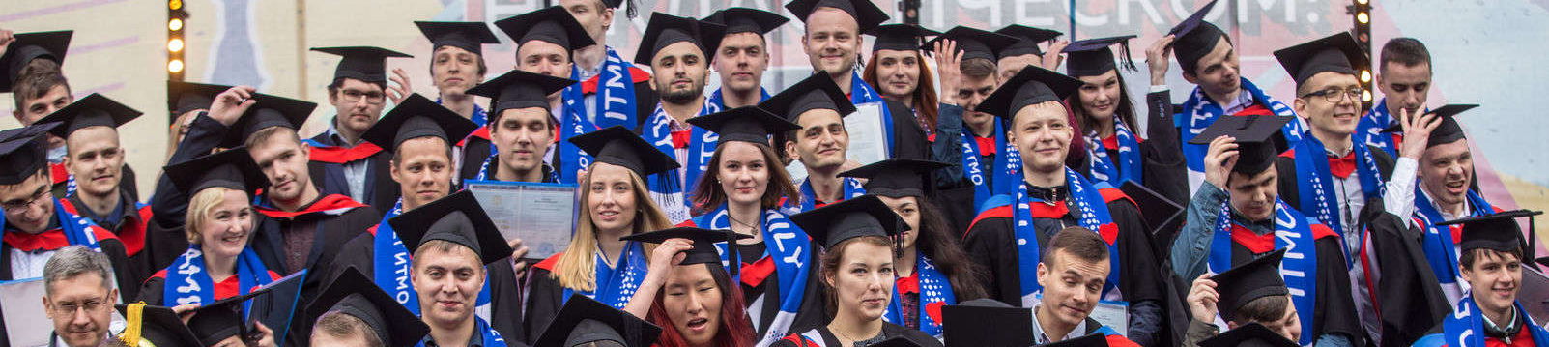
Задачи для высшего образования
Изменить содержание подготовки IT-специалистов
Обеспечить междисциплинарность образования
(например, в медицине – биоинформатика, анализ больших данных в медицине, нейроэкономика, нейромаркетинг – путем дополнительного образования специалистов даем прирост)
Разработка цифровых инструментов управления самим образованием для того, чтобы система образования стала гибкой и имела механизмы быстрого реагирования на вызовы
ориентировано на работодателя
и их приоритеты
базовые компетенции всем IT-специалистам
дополнительное образование для профильных специалистов
гибкая система образования
с механизмами быстрого реагирования на вызовы

Slide 21
Требования к непрерывному профессиональному образованию
Персонализированная образовательная траектория
Сборка образовательных программ под заказчика
(сетевые форматы)
Проектный подход
Междисциплинарный характер
Вариативность продолжительности подготовки
Образование для всех на протяжении всей жизни
Формирование первых профессиональных навыков у школьников
Непрерывное профессиональное образование
Переподготовка кадров под новые секторы экономики
Адаптация людей старшего поколения

Slide 22
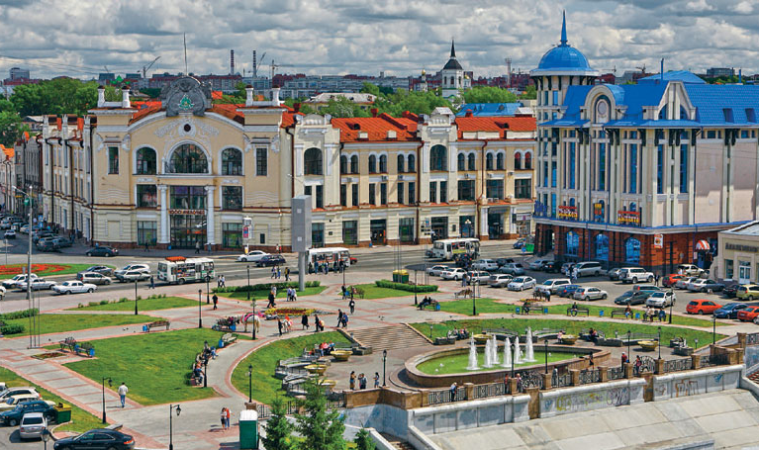
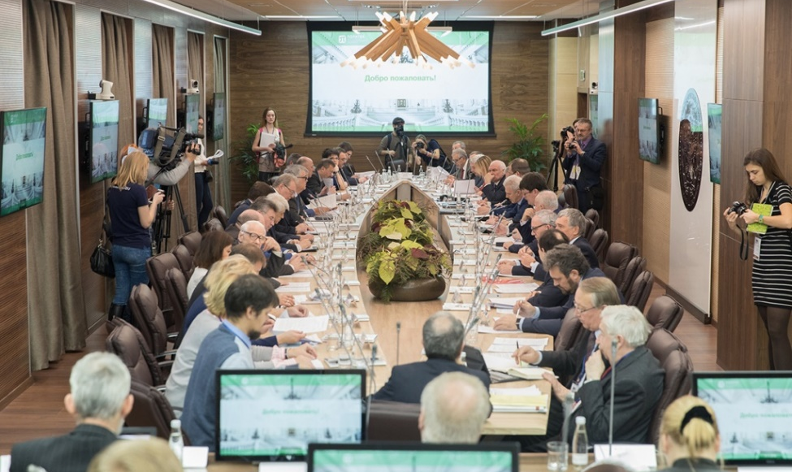
Вызовы цифровой экономики: кадры
и образование
Концепция создания
в Томской области инновационного территориального центра
«ИНО Томск»
Стратегия научно-технологического развития Российской Федерации

